Slide 1
Nifi简介
力太科技武汉研究所
2016.10

Slide 2
Nifi历史
对，就是那个被斯诺登折腾的非常出名的安全机构
NiFi最初由美国国家安全局(NSA)开发，并于2014年11月加入Apache孵化器项目
2015年7月20日，Apache 基金会通过其博客宣布Apache NiFi顺利孵化完成，成为Apache的顶级项目
2016年8月30日，发布1.0.0 Release版本

Slide 3
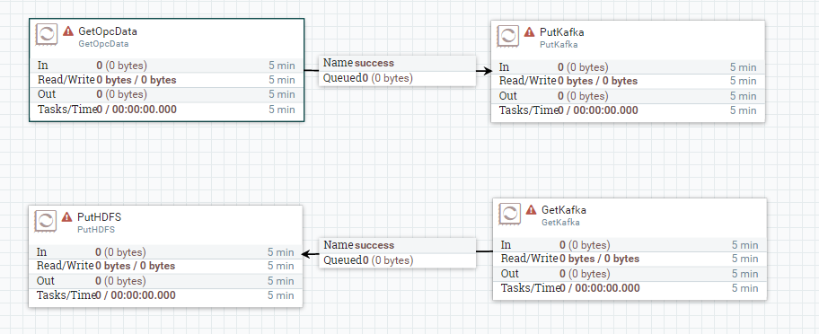
Nifi的作用
目前我们将Nifi作为数据抽取工具，用来处理和分发数据

Slide 4
Nifi支持的输入源
消息队列（kafka/Amqp/JMS/MQTT/SQS）
关系数据库（SQL Server/MySQL/Oracle）
HDFS/Hive/Hbase
SFTP/FTP/HTTP/SNMP/TCP/UDP
E-mail
文件数据
执行进程/脚本/命令行
OPC数据
………………

Slide 5
Nifi支持的输出对象
消息队列（kafka/Amqp/JMS/MQTT/SQS）
关系数据库（SQL Server/MySQL/Oracle）
HDFS/Hive/Hbase
SFTP/FTP/HTTP/SNMP/TCP/UDP
E-mail
文件数据
短信消息
OPC数据
………………

Slide 6
Nifi支持的数据处理
加解密（MD5/SHA/SHA1/PGP/AES）
编解码（Base64）
压缩解压（gzip/bzip2/xz-lzma2/lzma/snappy）
数据格式解析（E-mail/Avro/Json/XML/HTML/HTTP）
字符集转换
媒体数据分析（图片属性/大小，媒体属性）
地理信息位置
数据汇聚和分发

Slide 7
Nifi的优点
基于工作流的编程理念，让业务高度直观
基于WEB的图形界面，易于使用
强大的数据回溯工具，易于管理和分析定位问题
提供机制保证业务运行的可靠性
可扩展设计，构建自己数据处理器
安全，SSL/SSH/HTTPS加密内容以及基于用户角色的验证/授权

Slide 8
Nifi的不足
作为ETL工具，支持的数据源类型不够全面（相比kettle）
对数据能够进行的过滤手段较少
项目开发时间不长，还未大规模使用

Slide 9
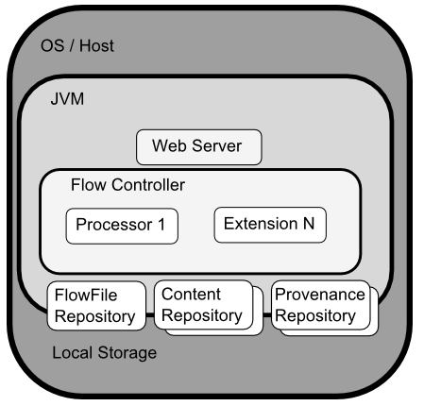
Nifi框架设计

Slide 10
Nifi获取
官方网站：http://nifi.apache.org/
目前最新稳定版本是1.0.0

Slide 11
Nifi安装（一）
运行需要Java 8及以上版本
支持windows/Linux/Unix/Mac OS X
支持浏览器
Microsoft Edge
Mozilla FireFox
Google Chrome
Safari

Slide 12

Nifi安装（二）
下载页面： http://nifi.apache.org/download.html
下载nifi-1.0.0-bin.tar.gz或者nifi-1.0.0-bin.zip
解压到指定目录（windows或linux系统均可）
bin目录，运行程序（.bat和.sh文件）
conf目录，配置文件
lib目录，process所在目录，可增加删除processor
logs目录，启动及运行日志

Slide 13
Nifi安装（三）
修改conf/nifi.properties
nifi.web.http.host=192.168.20.210 //本机ip地址
nifi.web.http.port=8090
执行bin/nifi-env.sh（或者nifi-env.bat）：设置环境变量
执行bin/nifi.sh start（或者run-nifi.bat）：启动nifi服务
在浏览器中输入http://192.168.20.210:8090/nifi/

Slide 14
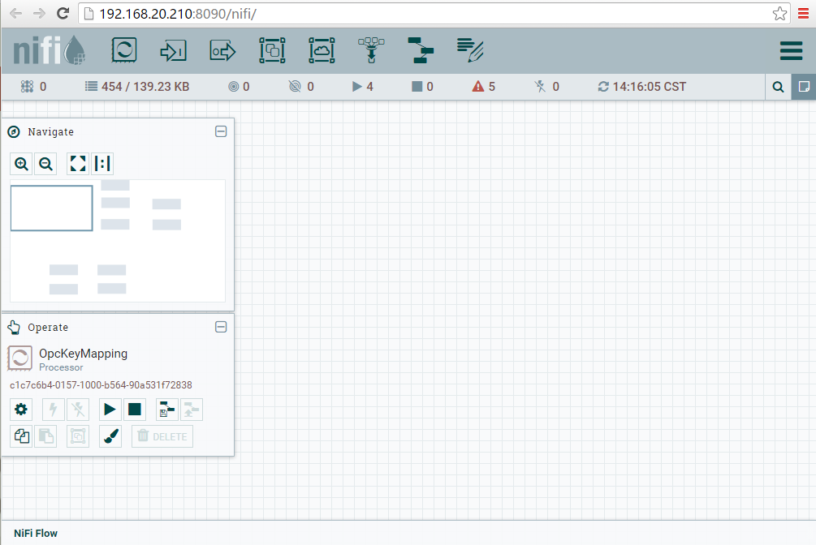
Nifi配置主页面

Slide 15

Nifi操作栏
Processor
用来获取流程需要的功能组件
Funnel
将数据汇合或者将数据拷贝多份
Group
可以根据业务将功能组件做逻辑区分
Template
将类似的流程所用功能组件打包，方便配置

Slide 16
Nifi使用（新增流程组件）
Processor
用来获取流程需要的功能组件

Slide 17
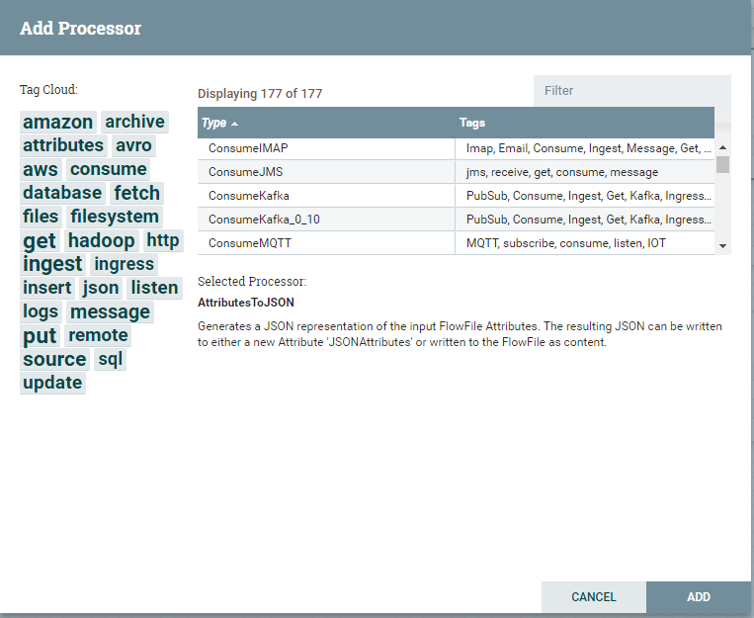
Nifi使用（新增流程组件）
根据Tag信息过滤processor
Processor
信息介绍
增加processor到业务流程

Slide 18
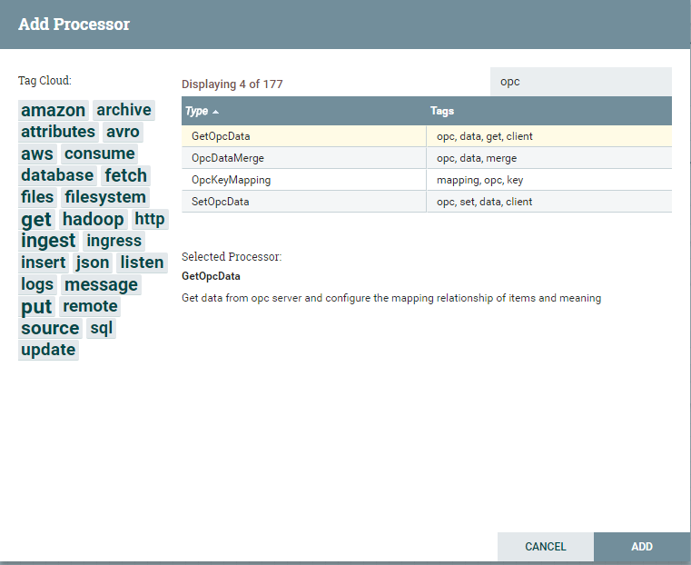
Nifi使用（GetOpcData组件）

Slide 19
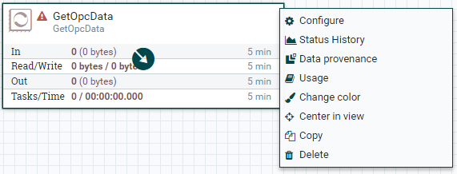
Nifi使用（GetOpcData组件）
注意，这里是没有Start选项的，因为有错误提示信息
错误信息
数据流向配置
数据输入输出信息
组件右键菜单

Slide 20
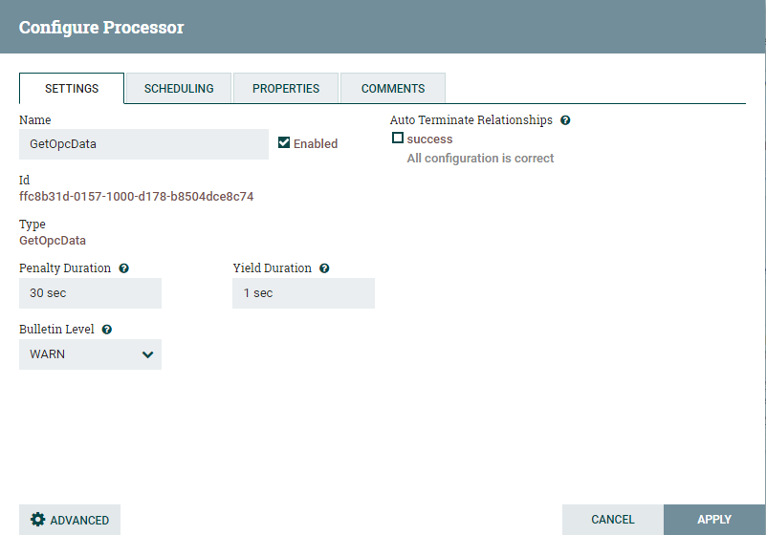
Nifi使用（GetOpcData组件）
选项解释
数据流终结信息配置

Slide 21
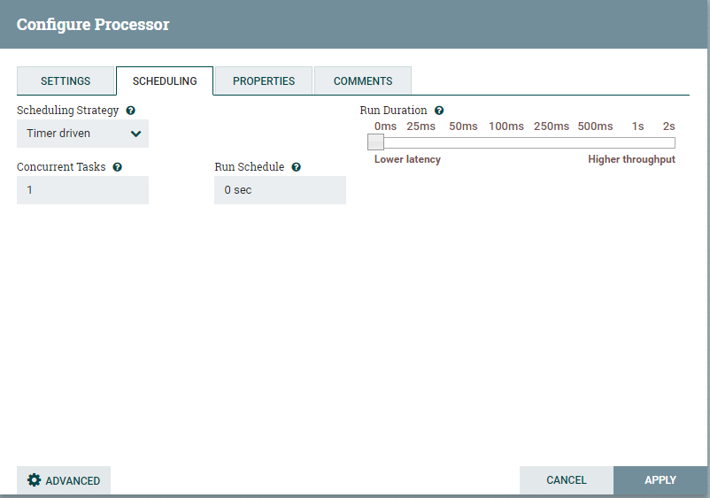
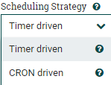
Nifi使用（GetOpcData组件）
轮询方式配置
Linux定时器
精度最高1s
定时类型多样
定时精准
配置略复杂
普通定时器
支持连续发送
可控精度最高1s
配置简单
定时器可能丢秒
定时类型单一
并发任务个数
轮询时间
运行延迟

Slide 22
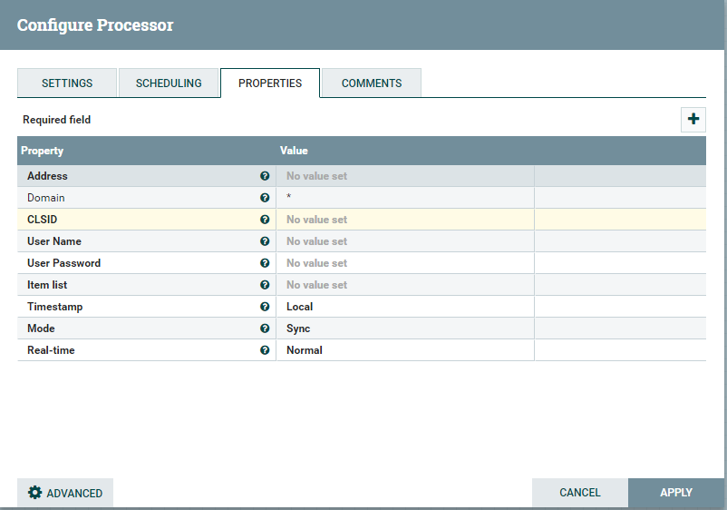
Nifi使用（GetOpcData组件）
配置项：粗体为必选项
单击进行配置
此配置复杂，可用高级配置
高级配置，可定制

Slide 23
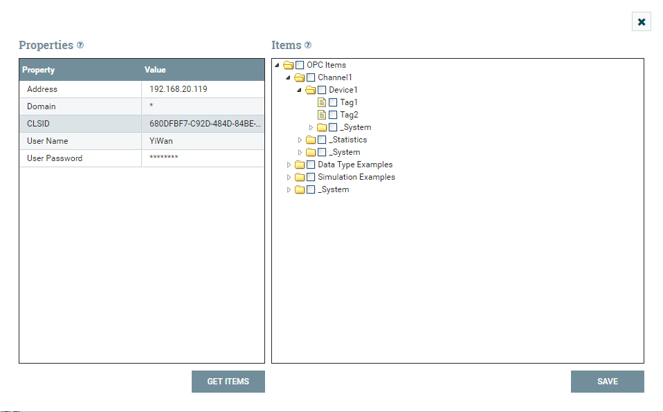
Nifi使用（GetOpcData组件）

Slide 24
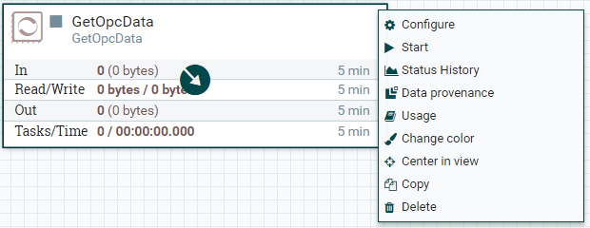
Nifi使用（GetOpcData组件）
配置正确
Start选项

Slide 25
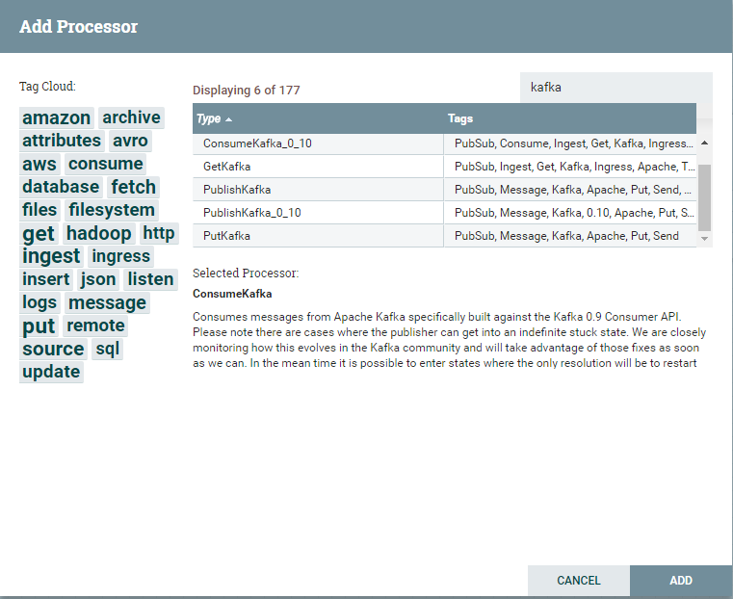
Nifi使用（PutKafka组件）

Slide 26
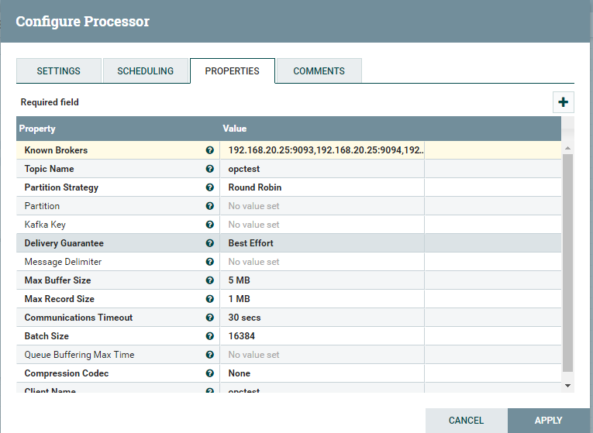
Nifi使用（PutKafka组件）

Slide 27
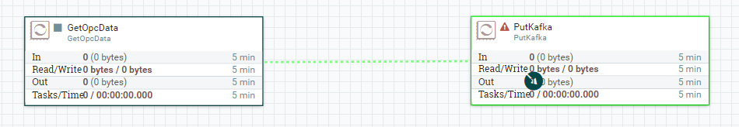
Nifi使用（GetOpcData-PutKafka）

Slide 28
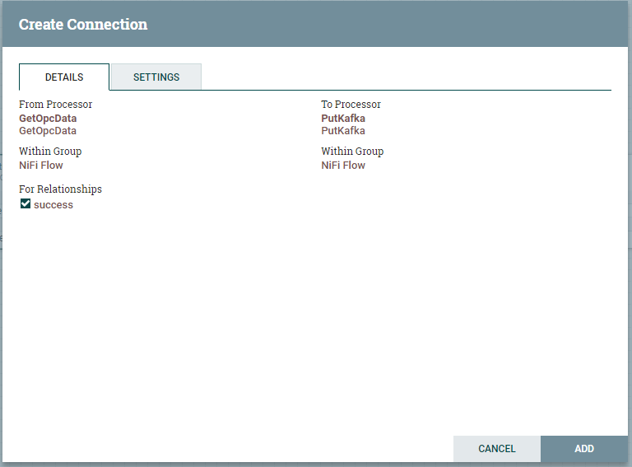
Nifi使用（ GetOpcData-PutKafka）

Slide 29
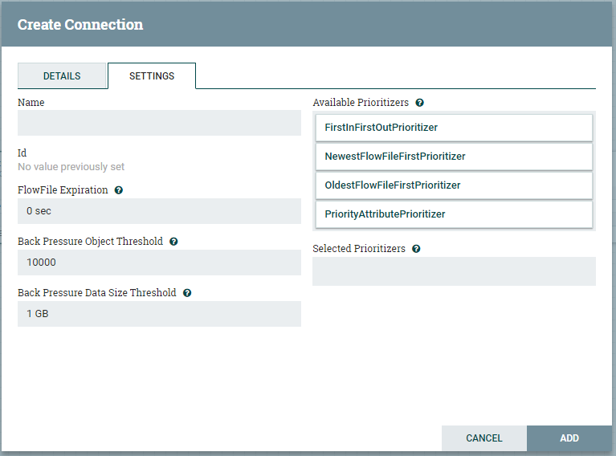
Nifi使用（ GetOpcData-PutKafka）
优先级配置
通过拖拽方式进行选择

Slide 30
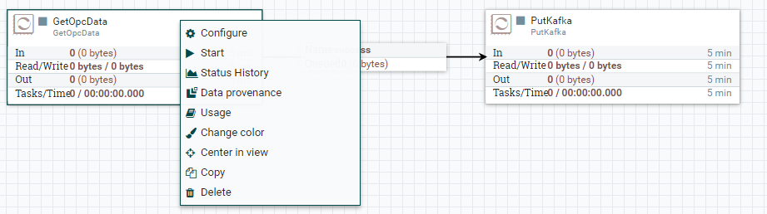
Nifi使用（GetOpcData-PutKafka）

Slide 31
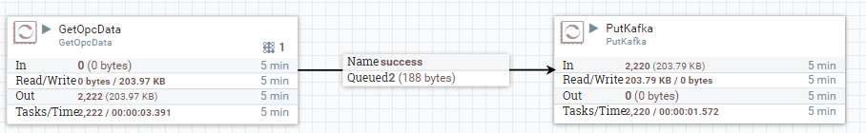
Nifi使用（GetOpcData-PutKafka）
启动状态
运行状态
文件流信息

Slide 32
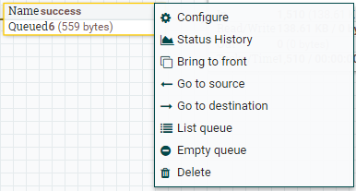
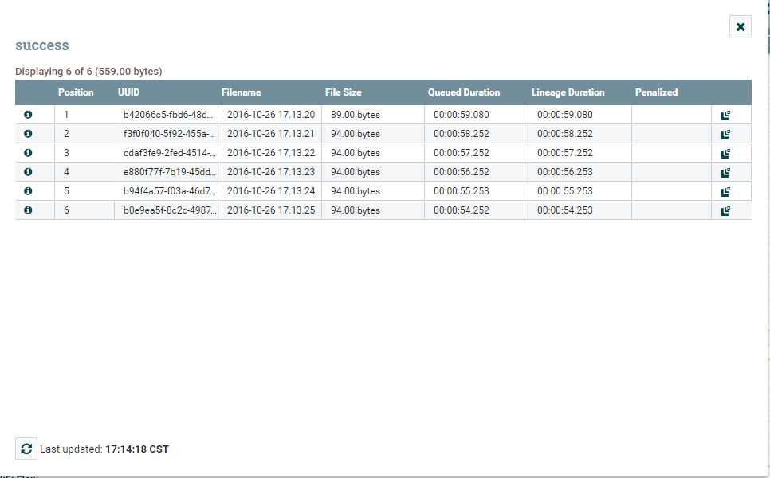
Nifi使用（GetOpcData-PutKafka）

Slide 33
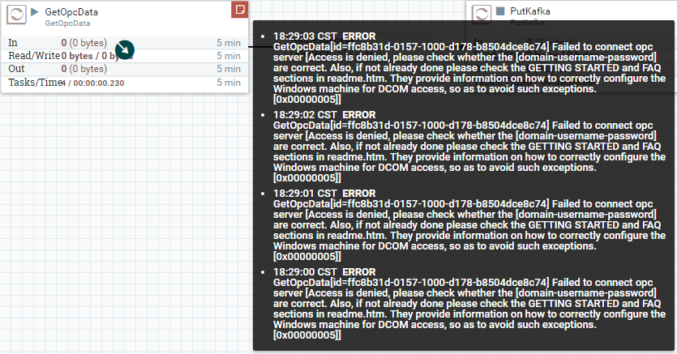
Nifi使用（GetOpcData-PutKafka）

Slide 34
Nifi使用（GetKafka组件）

Slide 35
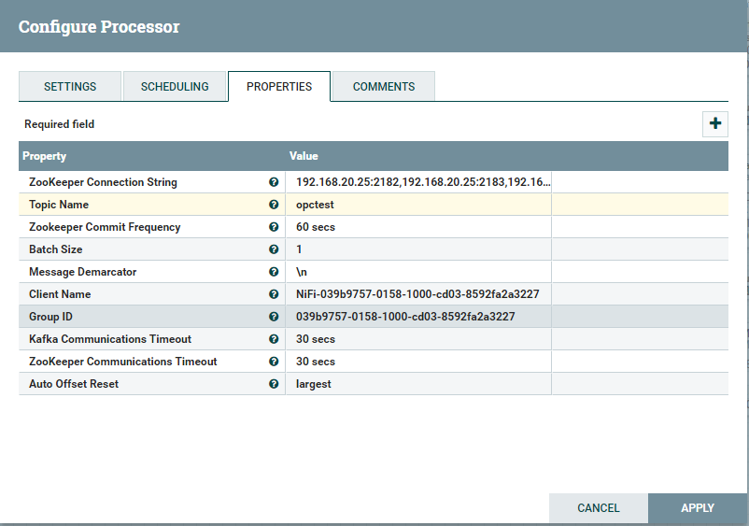
Nifi使用（GetKafka组件）

Slide 36
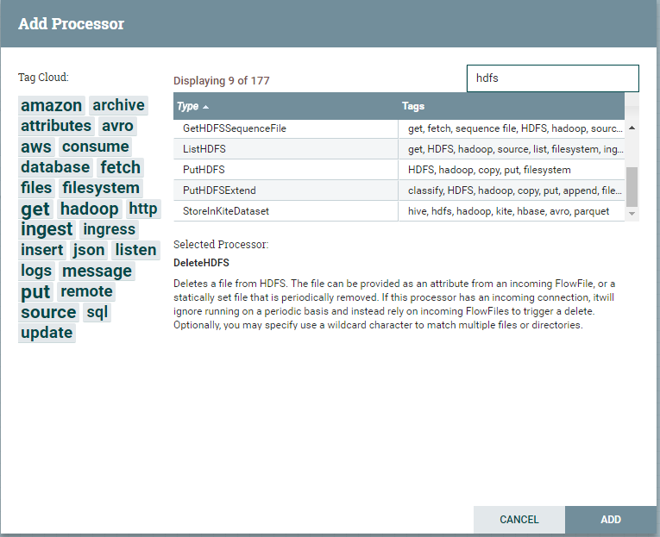
Nifi使用（PutHDFSExtend组件）

Slide 37
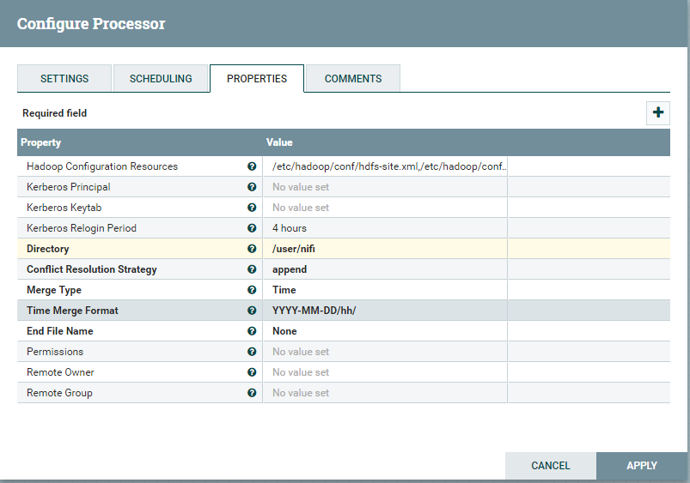
Nifi使用（PutHDFSExtend组件）

Slide 38
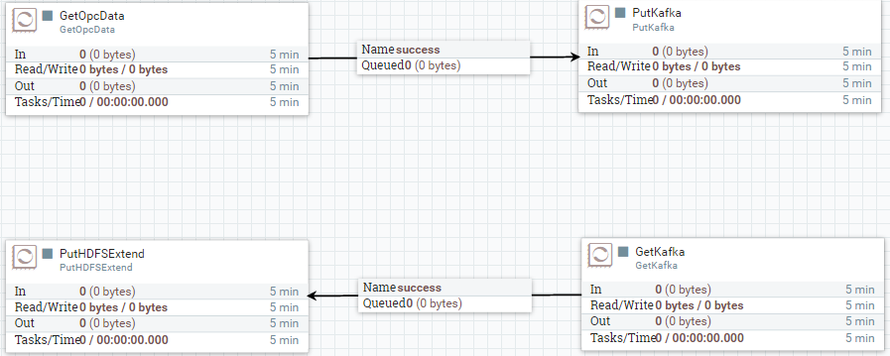
Nifi使用（Opc数据存储到HDFS）

Slide 39
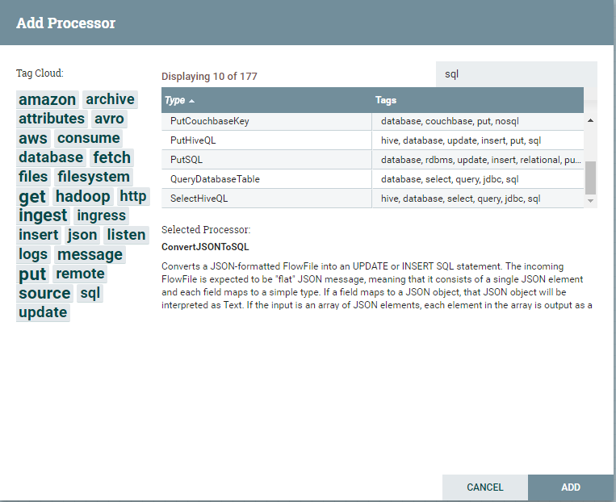
Nifi使用（SQL）

Slide 40
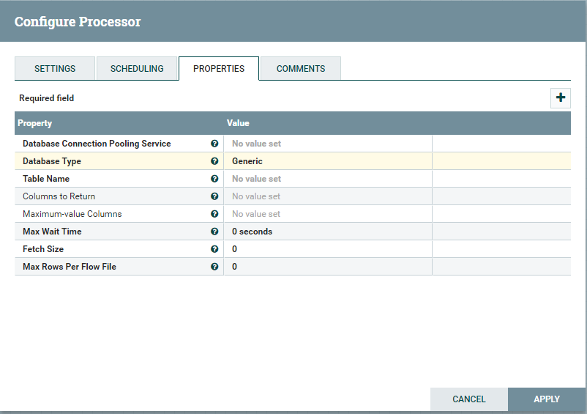
Nifi使用（SQL）

Slide 41
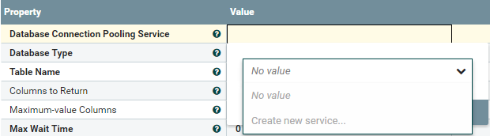
Nifi使用（SQL）

Slide 42
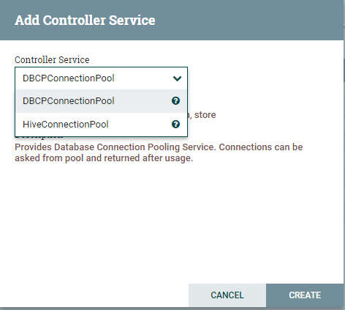
Nifi使用（SQL）

Slide 43
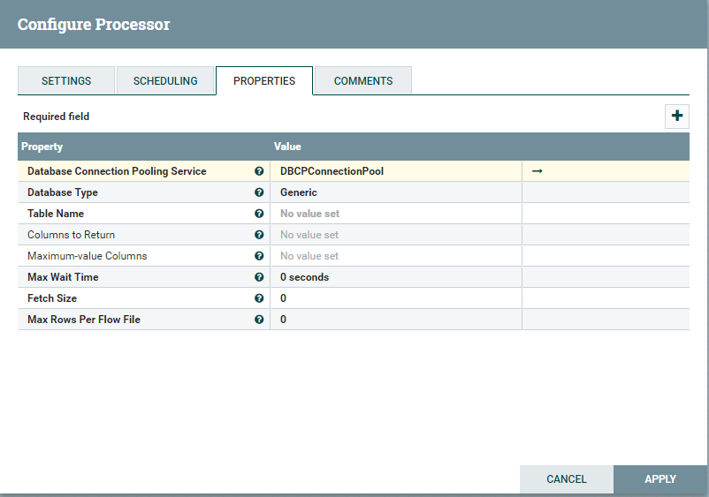
Nifi使用（SQL）

Slide 44
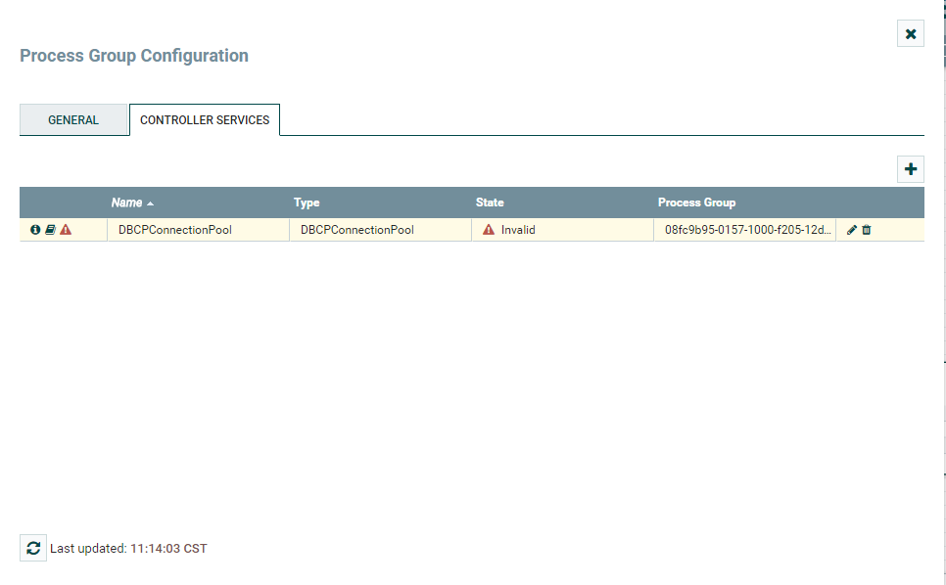
Nifi使用（SQL）

Slide 45
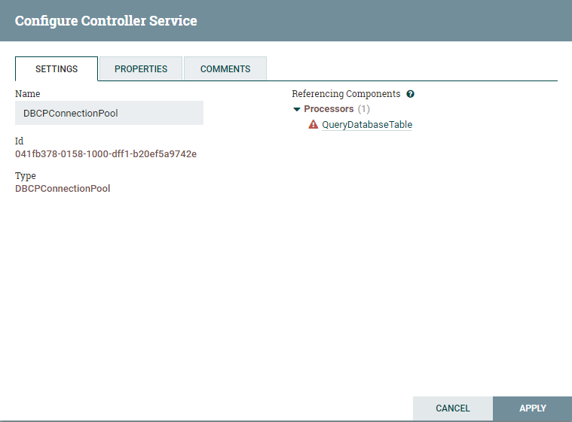
Nifi使用（SQL）

Slide 46
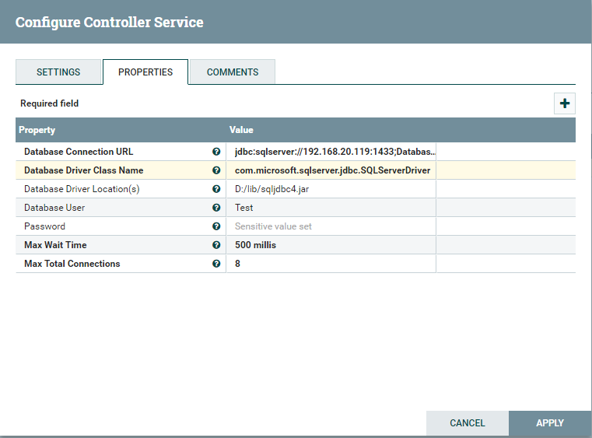
Nifi使用（SQL）

Slide 47
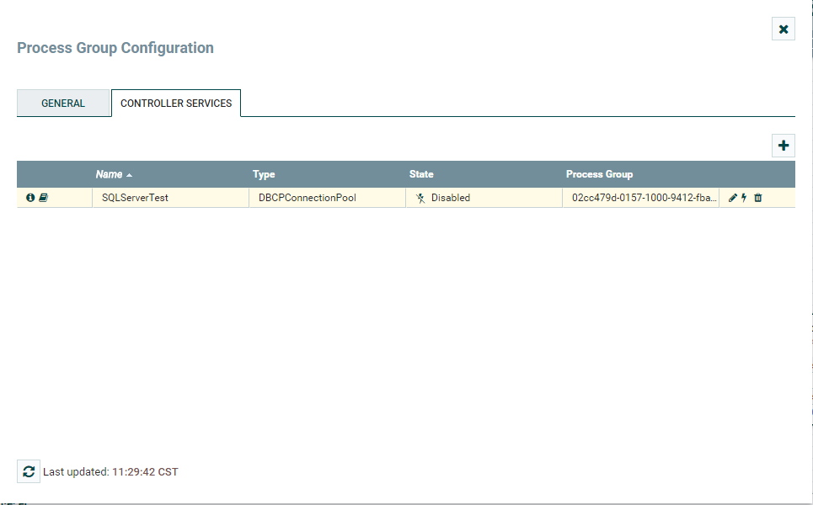
Nifi使用（SQL）

Slide 48
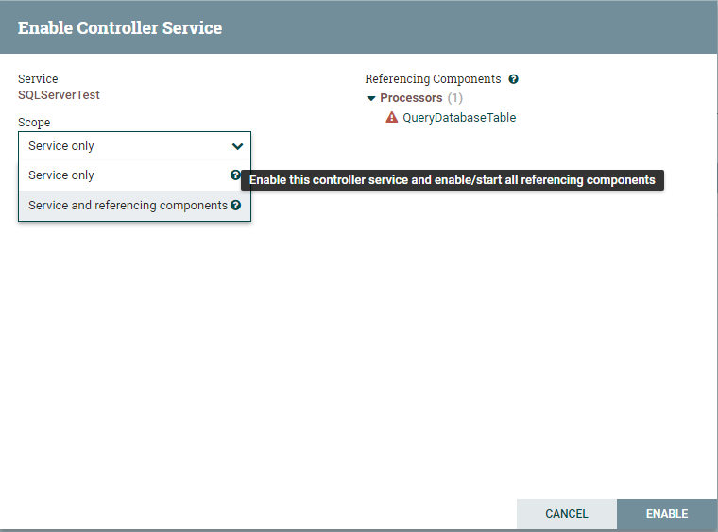
Nifi使用（SQL）

Slide 49
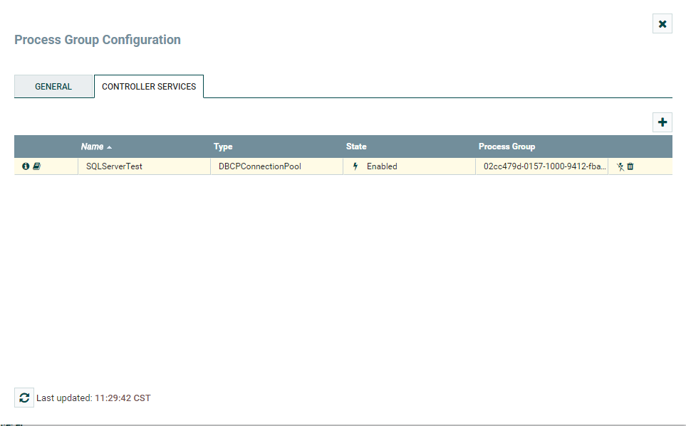
Nifi使用（SQL）

Slide 50
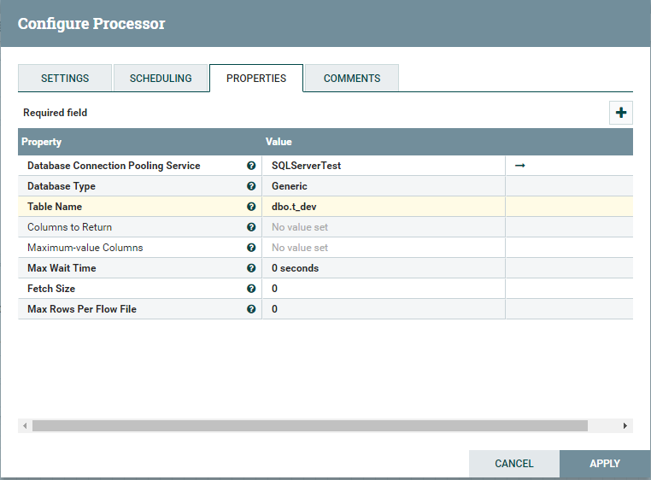
Nifi使用（SQL）

Slide 51
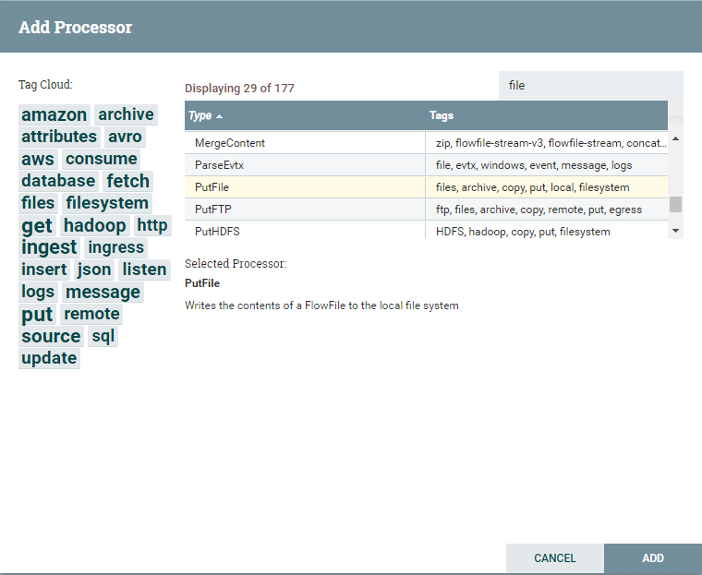
Nifi使用（PutFile）

Slide 52
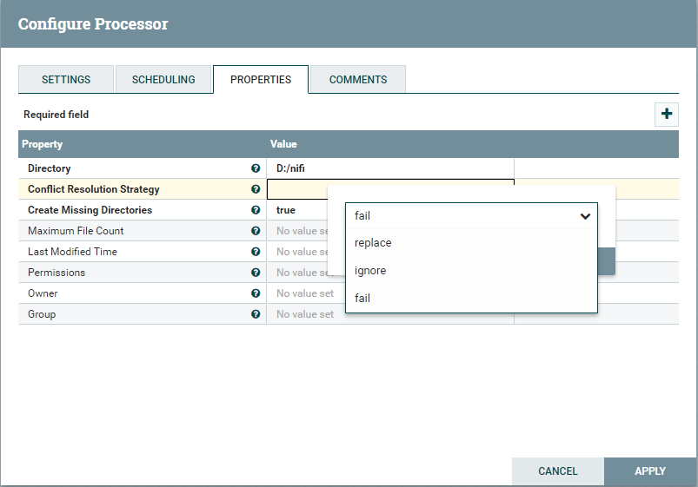
Nifi使用（PutFile）

Slide 53
Nifi使用（Group）
Group
可以根据业务将功能组件做逻辑区分

Slide 54
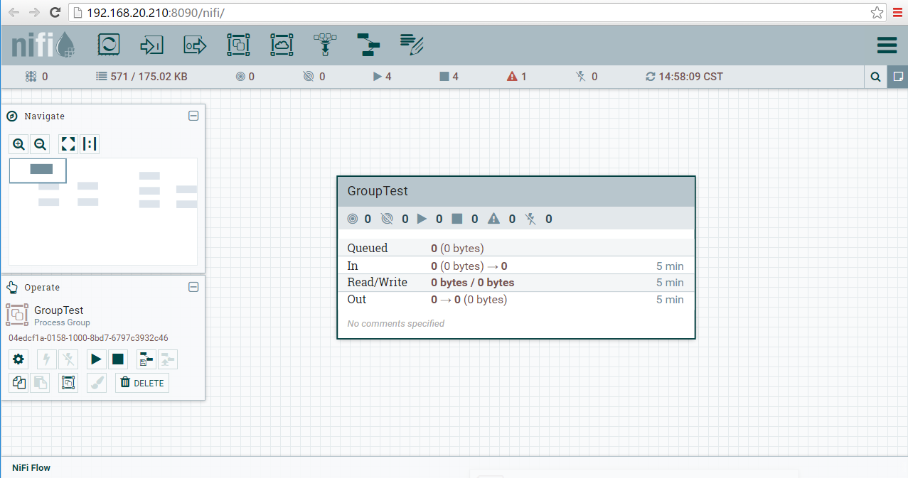
Nifi使用（Group）

Slide 55
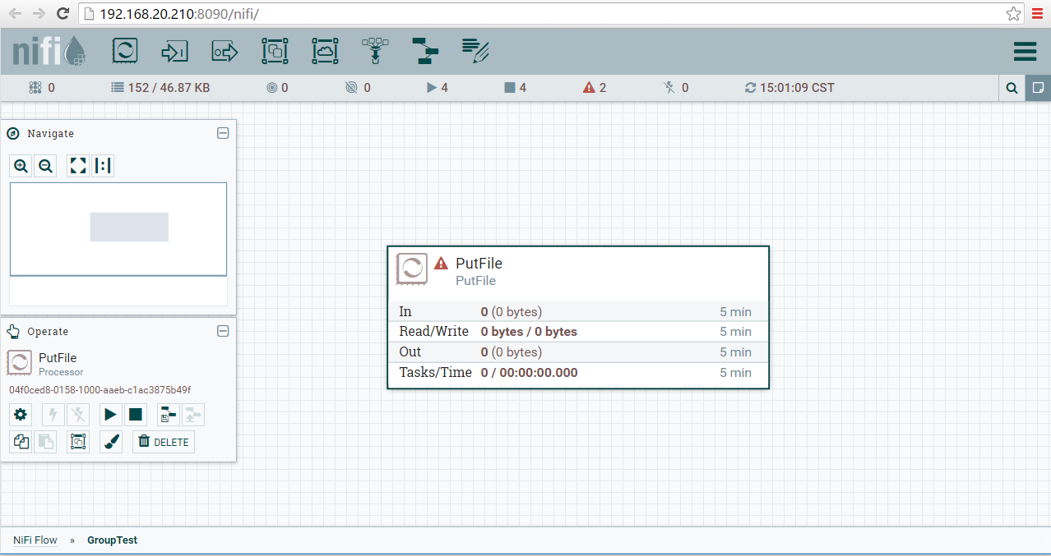
Nifi使用（Group）

Slide 56
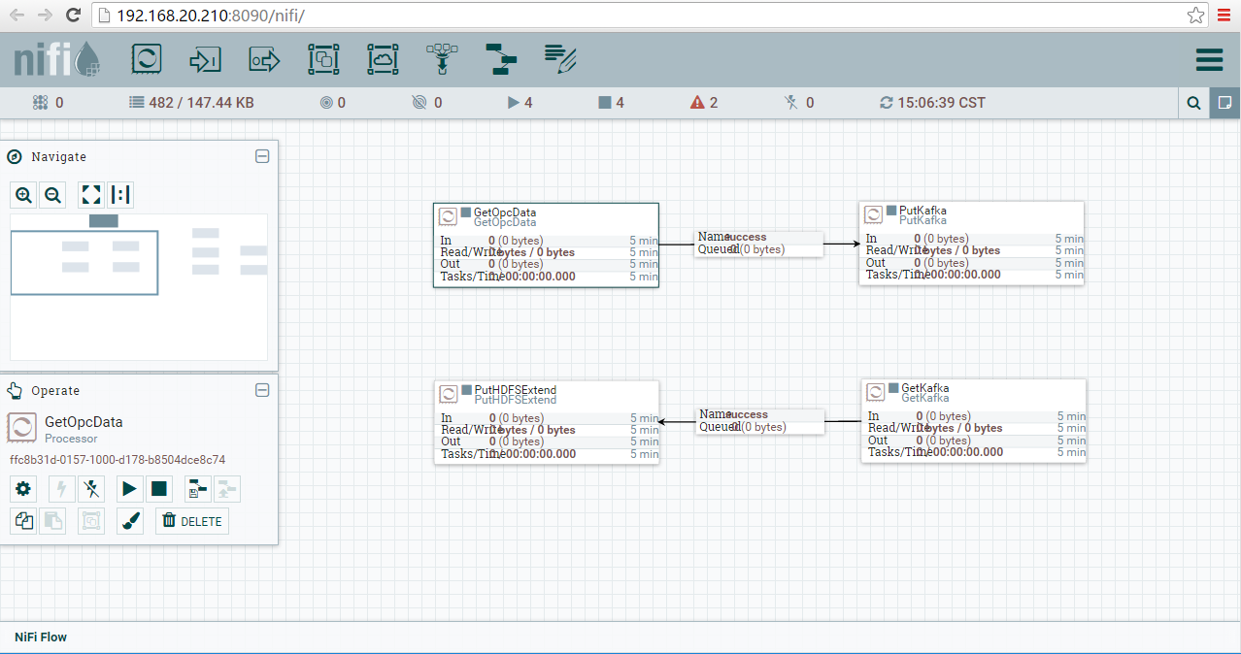
Nifi使用（Template）

Slide 57
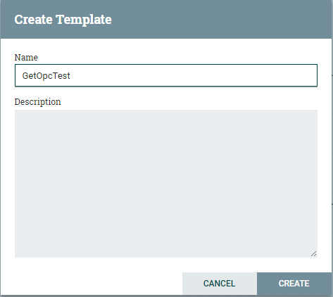
Nifi使用（Template）

Slide 58
Nifi使用（Template）
Template
将类似的流程所用功能组件打包，方便配置

Slide 59
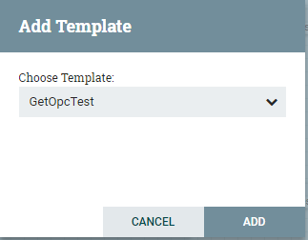
Nifi使用（Template）

Slide 60
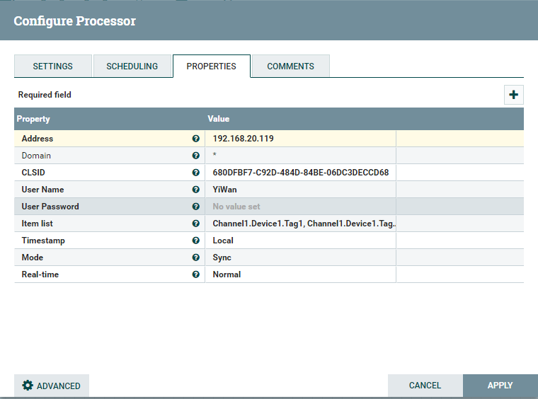
Nifi使用（Template）

Slide 61
Nifi开发
对开发者的要求：
熟悉Java语言
熟悉maven原理
了解Java Web原理和框架
了解Html/CSS/JavaScript
了解Jquery

Slide 62
Nifi开发（GetOpcData组件）

Slide 63
Nifi开发（GetOpcData组件）

Slide 64
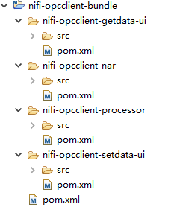
Nifi开发（目录结构）
Getdata组件高级配置页面后台代码编译依赖
Setdata组件高级配置页面后台代码编译依赖
组件打包依赖
组件后台代码编译依赖
工程内容依赖

Slide 65
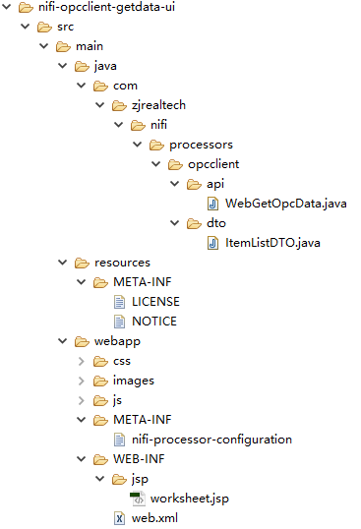
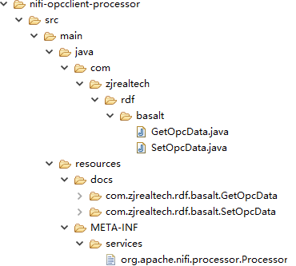
Nifi开发（目录结构）
页面同后台交互功能实现
交互数据定义
组件功能实现
配置页面同组件绑定
URL地址同后台功能绑定设置
组件注册

Slide 66
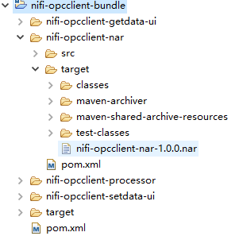
Nifi开发（编译及使用）
编译需要使用maven install（Eclipse或者IntelliJ IDEA集成maven功能即可）
编译完成后工程文件
将工程文件直接拷贝放入nifi根目录的lib目录下，重启nifi服务即可生效

Slide 67
Q & A

